Slide 1


La Receta:
Alfajores chilenos

Slide 2

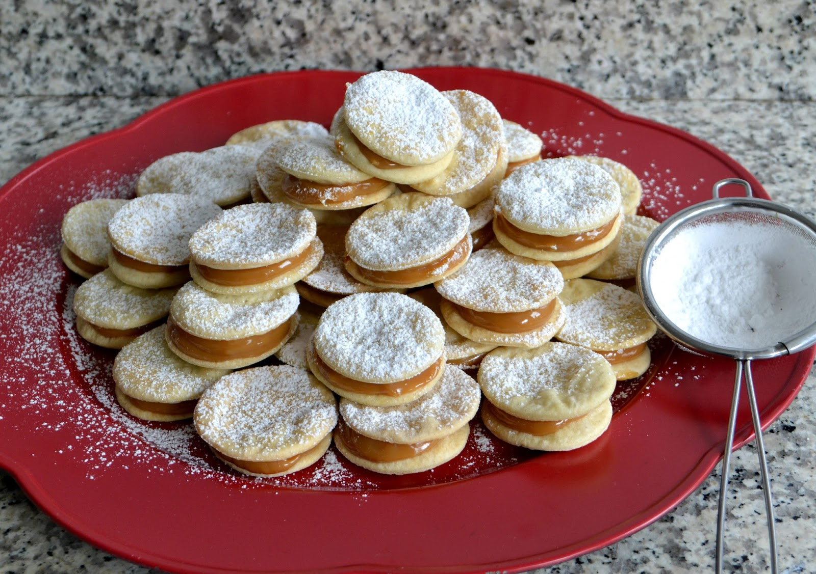
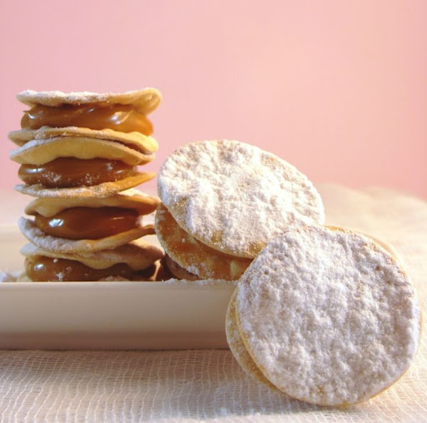
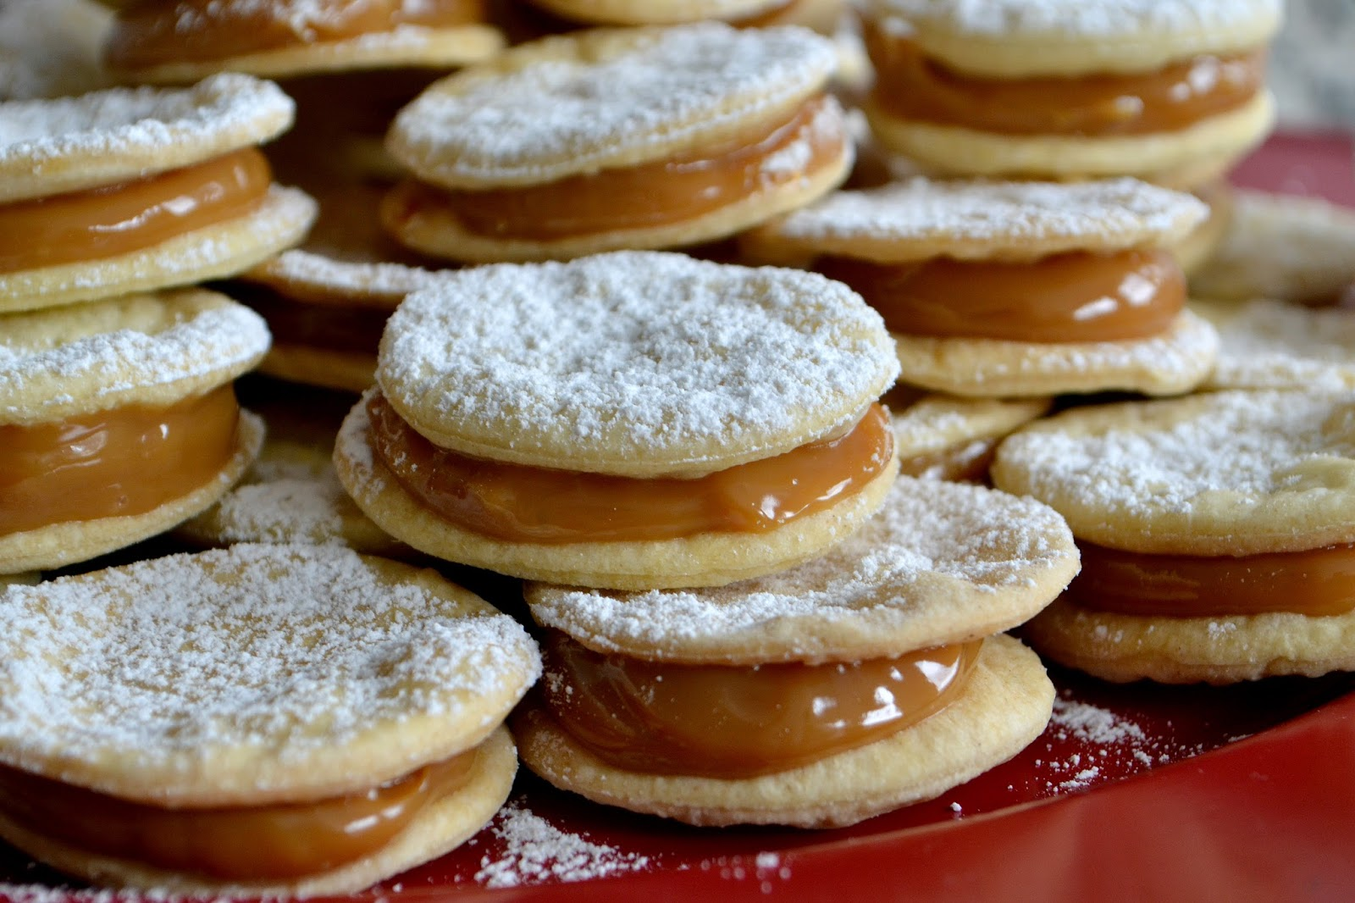
Los alfajores son una comida típica chilena, que se prepara frecuentemente en fiestas patrias.

Slide 3

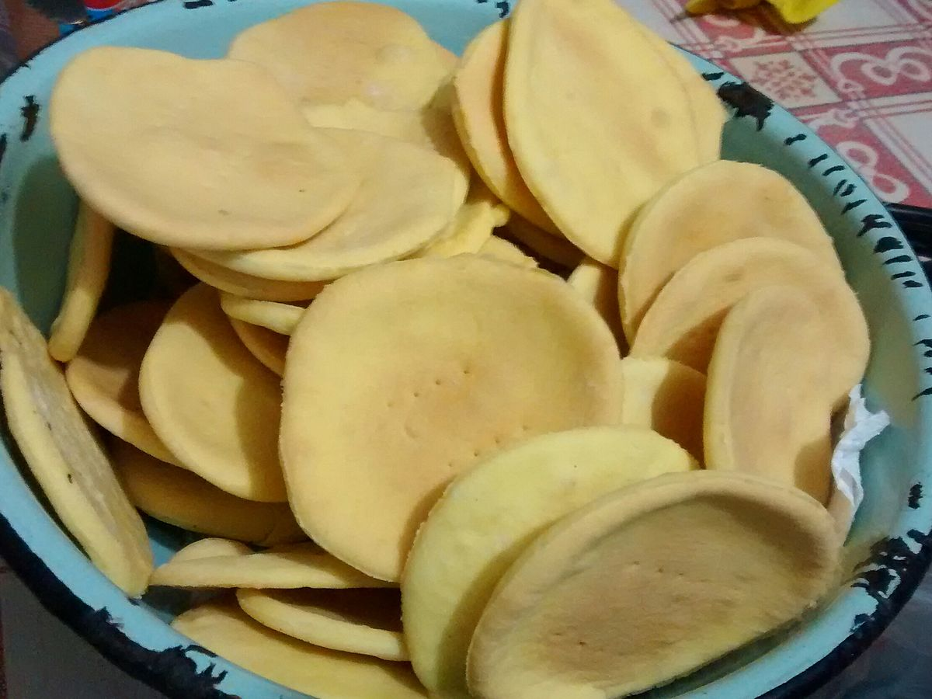
Para prepararlos
se necesita lo siguiente:
1. Galletas de agua o hosjarascas

Slide 4
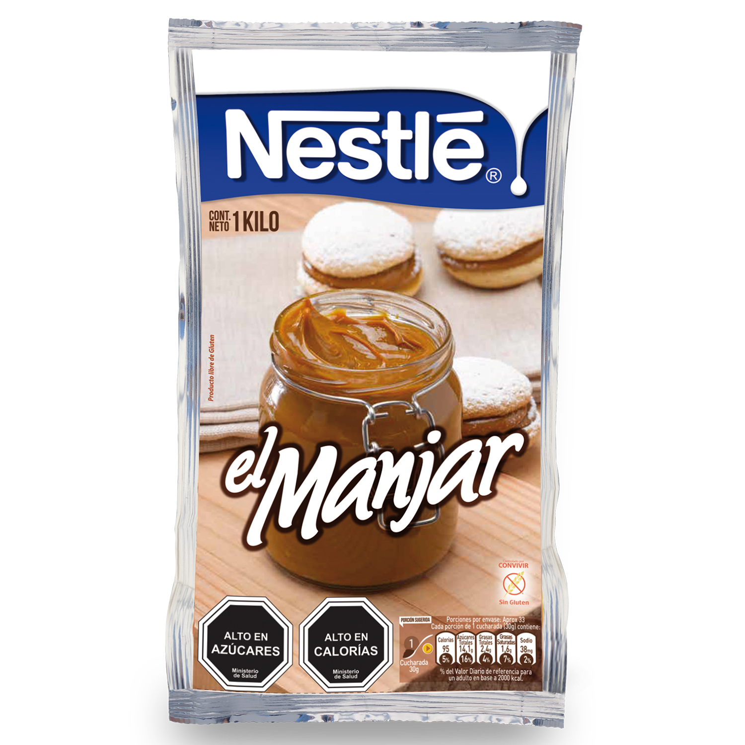
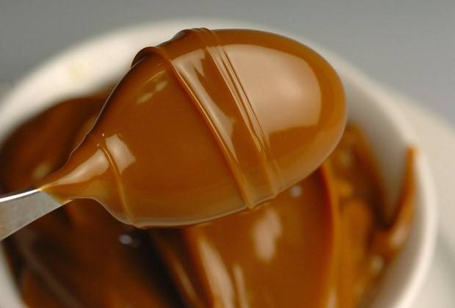
Para prepararlos
se necesita lo siguiente:
2. Manjar

Slide 5
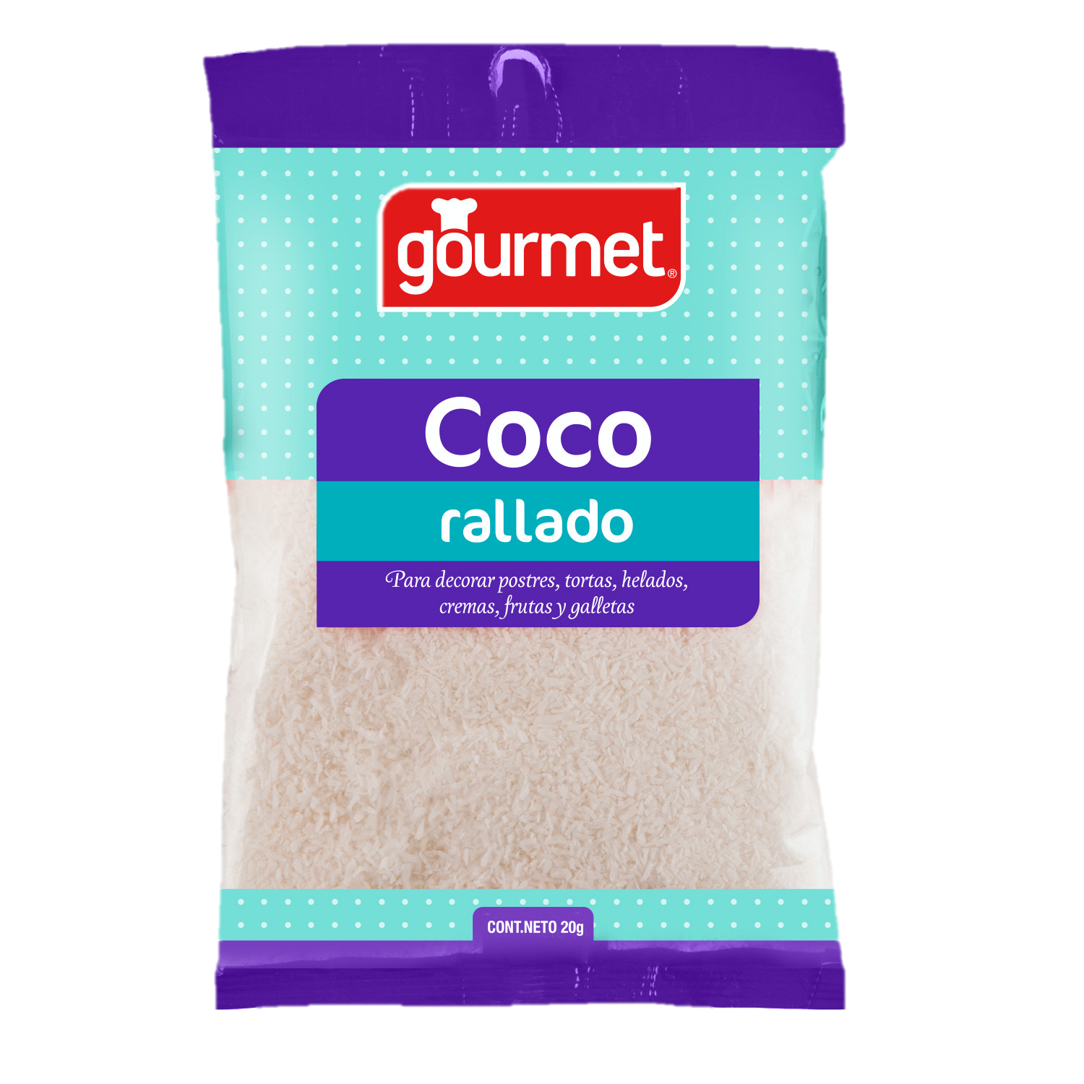
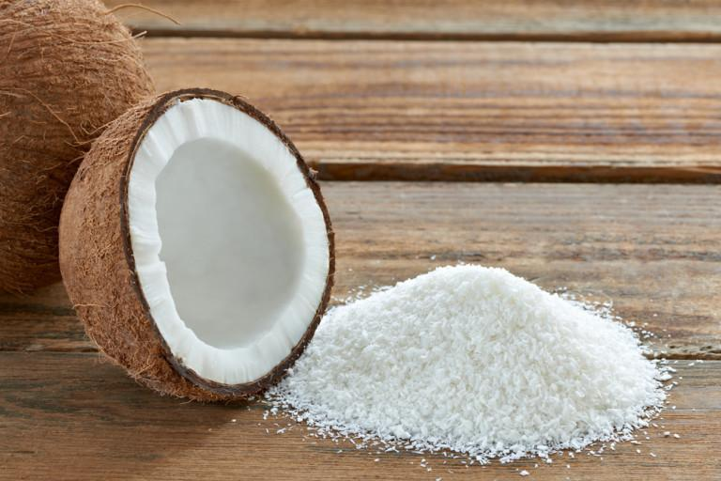
Para prepararlos
se necesita lo siguiente:
3. Coco rallado (opcional)

Slide 6

¿Cómo se preparan?

Slide 7
Ahora es tu turno!
A preparar alfajores.

Slide 8
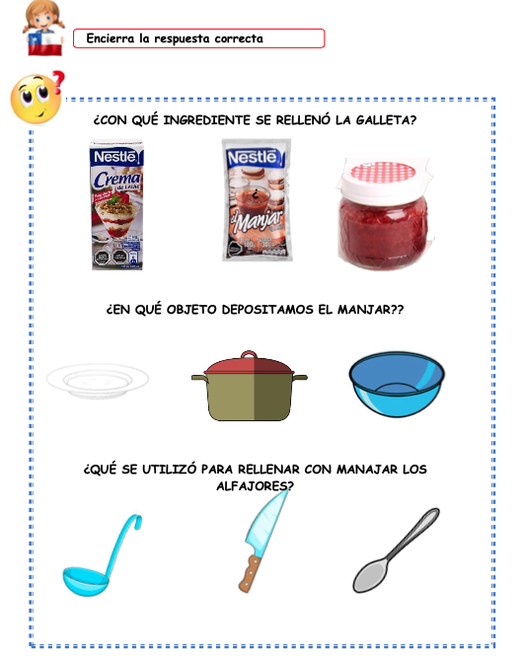
ENCIERRA LA RESPUESTA
CORRECTA

